Slide 1
Nikola Tesla

Slide 2
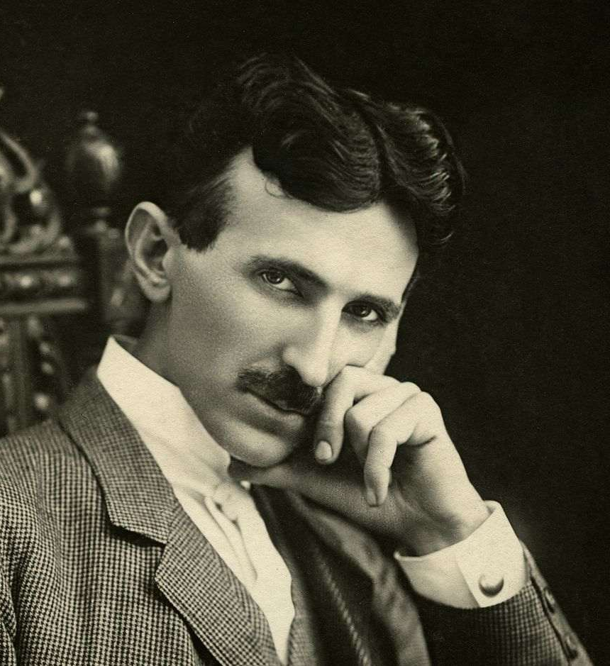
La vita
Nikolas Tesla fu un talentuoso ingegnere serbo che dedicò la sua vita agli studi sull’elettricità’, a invenzioni geniali e al progresso della scienza teso al miglioramento dell’umanità. Nacque il 10 luglio del 1856 a Smiljan, appartenente all’epoca all’Impero Austroungarico e attualmente alla Serbia, dal reverendo Milutin Tesla e Djuka Mandiche fu il quarto di cinque figli. All’età di sette anni si trasferì con la famiglia nella vicina cittadina di Gospic. Secondo la tradizione familiare, Nikola era destinato a seguire le orme professionali del padre, ma già dai primi anni di formazione si distinse particolarmente negli studi di matematica e scienze.Ebbe sempre problemi di salute: a 17 anni contrasse il colera che lo costrinse a letto per diversi mesi ed era inoltre affetto da problemi a livello neurologico che gli causavano l’apparizione di lampi luminosi accecanti spesso accompagnati da allucinazioni.Nonostante tutto questo, gradualmente si delinearono le sue straordinarie capacità intellettuali e divenne quindi chiaro che la strada del seminario non poteva essere il suo destino predefinito. Frequentò il Ginnasio a Karlovac, in Croazia, e poi Ingegneria Meccanica e Elettrica all’Università di Graz e di Praga (1879–1880). A Graz ebbe modo di osservare una dinamo, ovvero un generatore di corrente continua per mezzo di campi magneti, e iniziò a focalizzarsi sui vantaggi che potevano derivare dall’utilizzo della corrente alternata.

Slide 3
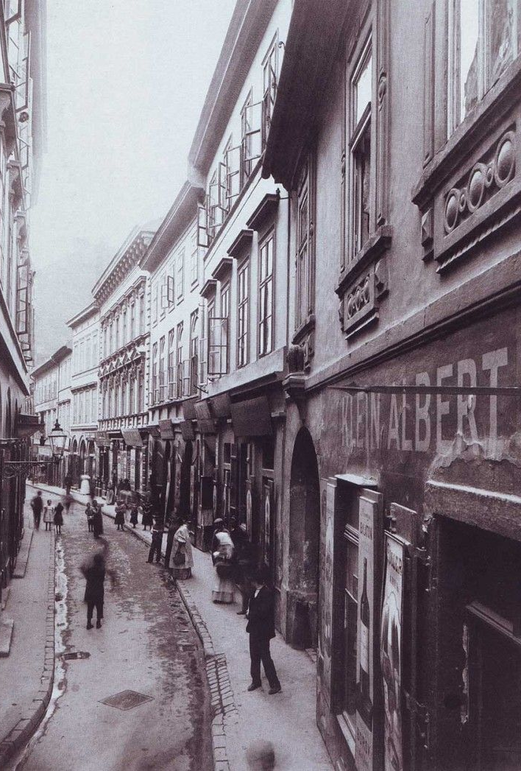
Gli anni a budapest
Nel gennaio del 1881 si trasferì a Budapest dove lavorò come disegnatore e progettista presso il Central Telegraph Ofﬁce, apportando agli apparecchi telefonici importanti modifiche migliorative come ad esempio l’invenzione e l’introduzione di un amplificatore. Questo periodo fu segnato però anche da un aggravarsi delle sue condizioni di salute. Un forte esaurimento nervoso rese necessario un periodo di convalescenza e lunghe camminate per recuperare le forze. Proprio una di queste passeggiate serali gli valse una importantissima intuizione: fu osservando un tramonto che concepì l’idea di usare un campo magnetico rotante per alimentare un motore elettrico.Intuì che il campo magnetico rotante potesse essere creato usando la corrente alternata al posto di quella continua.

Slide 4
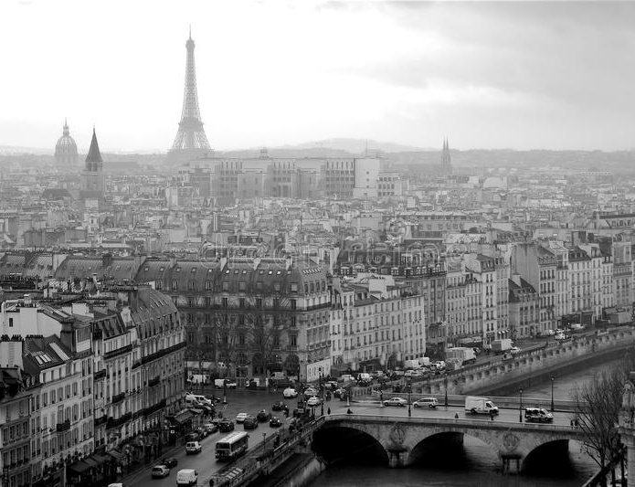
Gli anni a parigi
Nel 1882 si trasferì a Parigi dove lavorò per la Société Electrique Edison, installando sistemi d’illuminazione. In quegli anni approfondì lo studio delle correnti alternate, sostenendone la maggiore utilizzabilità rispetto alla corrente continua, e costruì il primo motore a corrente alternata.

Slide 5
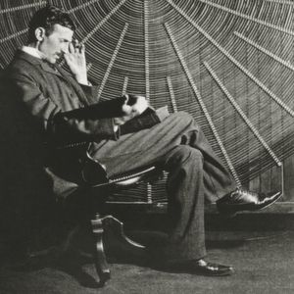
Gli anni negli stati uniti
Nel 1884, a 28 anni, decise di trasferirsi negli Stati Uniti, essenzialmente per le maggiori possibilità di finanziamento delle sue ricerche, considerando il forte interesse che c’era nello sviluppo nel settore dell’ingegneria elettrica. Avendo ricevuto una formazione prettamente Europea, Tesla percepiva l’impostazione americana meno affascinante e “rude”. Tuttavia, avendo già maturato importanti esperienze lavorative, ottenne un posto presso la Edison Machine Works di New York dove fu introdotto da una lettera dell’ingegnere Charles Batchelor, titolare della filiale francese dell’impresa di Edison. Sin dall’inizio gli furono affidate mansioni impegnative, tra cui la progettazione di un nuovo generatore di corrente continua, per il quale Edison gli offrì un importante riconoscimento economico. Effettivamente, il lavoro di Tesla fruttò all’azienda di Edison diversi brevetti ma il riconoscimento promesso di fatto non arrivò mai. Progettò inoltre, senza ricompensa, un sistema d’illuminazione ad arco basata su scintille elettriche tra due elettrodi.

Slide 6
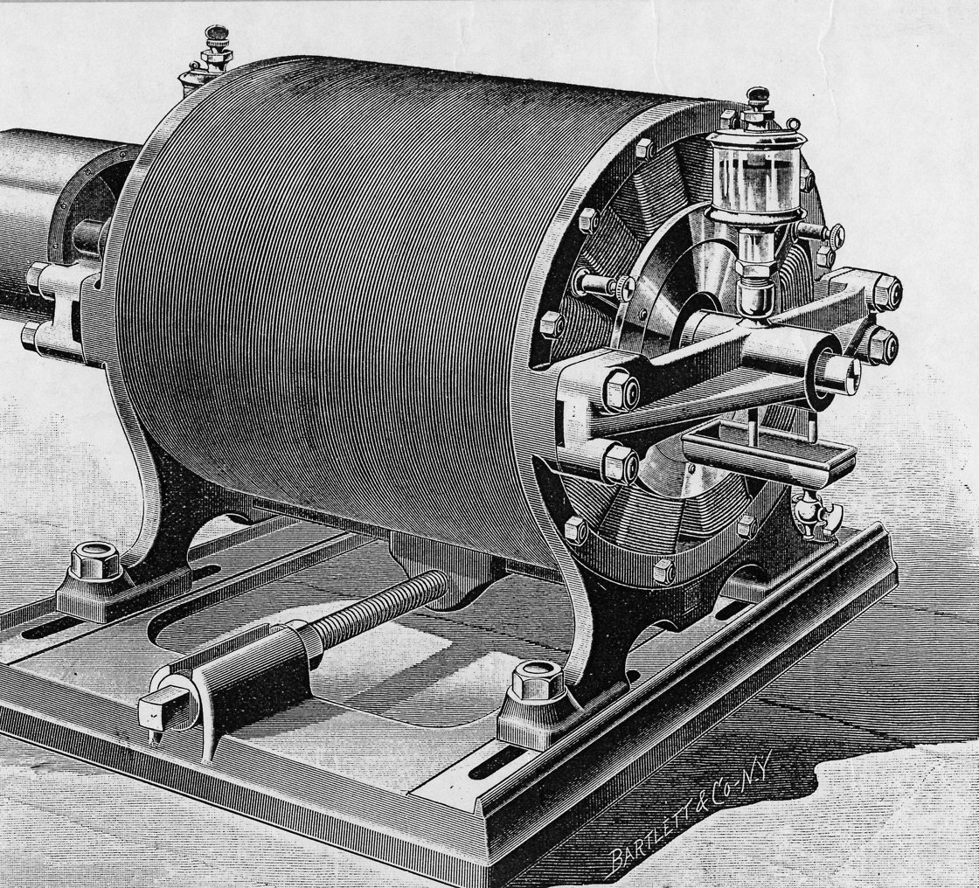
Tesla lavorò duramente per Edison, ma poiché non ricevette mai il denaro che gli avrebbe permesso di finanziare i suoi progetti, giunsero ad una frattura irreversibile. Tesla lasciò quindi la Edison Machine e visse di stenti per almeno un anno. In seguito, iniziò a perfezionare i motori a corrente alternata e quindi a presentare varie richieste di brevetti (ne ottenne circa 700); maturò inoltre l’idea che la corrente alternata multifase potesse trasmettere energia elettrica su lunghe distanze.

Slide 7
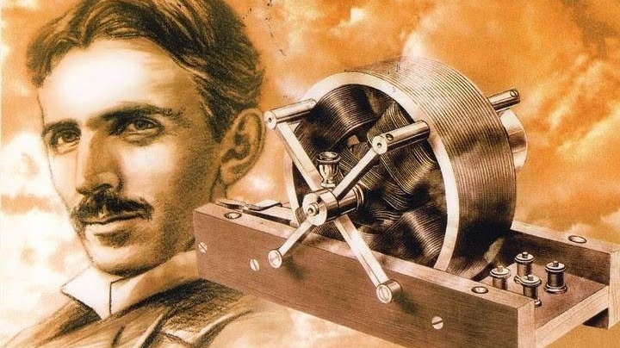
La guerra delle correnti
Il primo prototipo di motore a corrente alternata di Tesla interessò fortemente George Westinghouse (1846 – 1914) che, autore di 400 brevetti, aveva fatto fortuna producendo freni aerodinamici per le ferrovie. La trasmissione della corrente su lunghe distanze rappresentava dunque un obiettivo importante per poter raggiungere un maggior numero di clienti. Nel 1887, in un piccolo laboratorio indipendente poco distante dall’ufficio di Edison, Tesla mise a punto tutte le componenti del sistema per la generazione e l’utilizzo delle correnti alternate, tutt’oggi universalmente utilizzato. Westinghouse, credendo nell’idea della corrente alternata di Tesla, nel 1888 gli offrì una copiosa ricompensa in denaro commisurata al numero di motori prodotti (anche questa volta la cifra fu poi pagata solo in parte). Acquistò i brevetti di Tesla sui motori a corrente alternata e, fondando la Westinghouse Electric Company, entrò in concorrenza diretta con Edison. Quest’ultimo, infatti, aveva brevettato un sistema di distribuzione della corrente continua che in mancanza di valide alternative sarebbe diventato lo standard per gli Stati Uniti.

Slide 8
Tra le due compagnie elettriche nacque quindi una rivalità che va comunemente sotto il nome di guerra delle correnti. Edison cercava di screditare la concorrenza calcando moltissimo sulla pericolosità delle correnti alternate. Dall’altro lato, i vantaggi della corrente alternata rispetto a quella continua erano notevoli e primo tra tutti vi era l’adattabilità, ovvero la possibilità di ottenere facilmente una corrente di intensità opportuna a seconda delle necessità. Per quanto il valore delle invenzioni di Tesla fosse riconosciuto a livello scientifico, anche internazionale, non si era ancora arrivati al punto di introdurre in commercio un motore a corrente alternata.

Slide 9
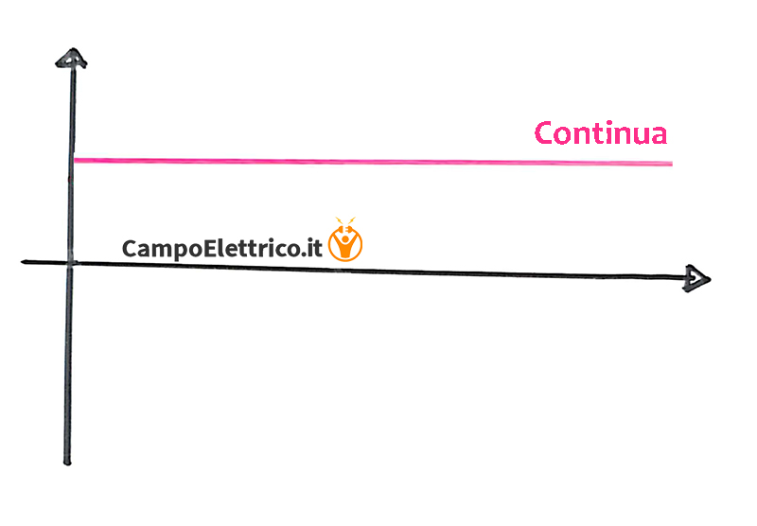
Corrente elettrica continua (DC CC)
Nel sistema continuo si verifica un costante flusso di cariche elettriche che attraversa un conduttore(ad esempio un cavo elettrico) circolando sempre nella medesima direzione.Per fare un esempio possiamo immaginare un generatore collegato ad un carico come potrebbe essere una pila ed una lampadina dove il generatore producendo energia alimenta la lampada mantenendo un'intensità costante nel tempo.

Slide 10
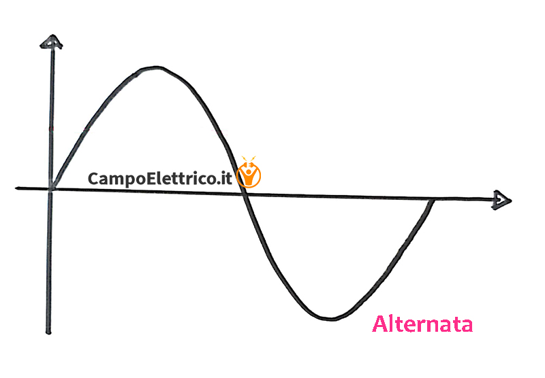
Corrente elettrica alternata o sinusoidale (AC CA)
Diversamente dalla continua la corrente alternata possiede un andamento ad onda o più tecnicamente sinusoidale come rappresentato nel grafico qui sotto.In alcuni momenti il valore della corrente raggiunge un massimo positivo mentre in altri raggiungo il massimo negativo, generando così un inversione fra le cariche elettriche.

Slide 11
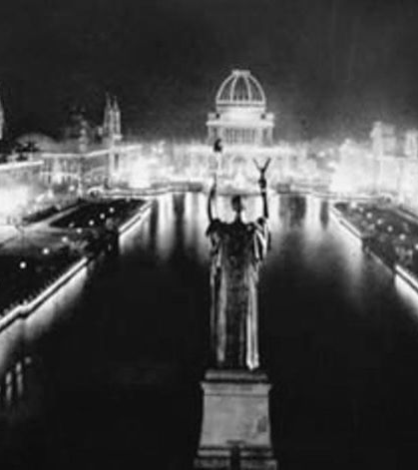
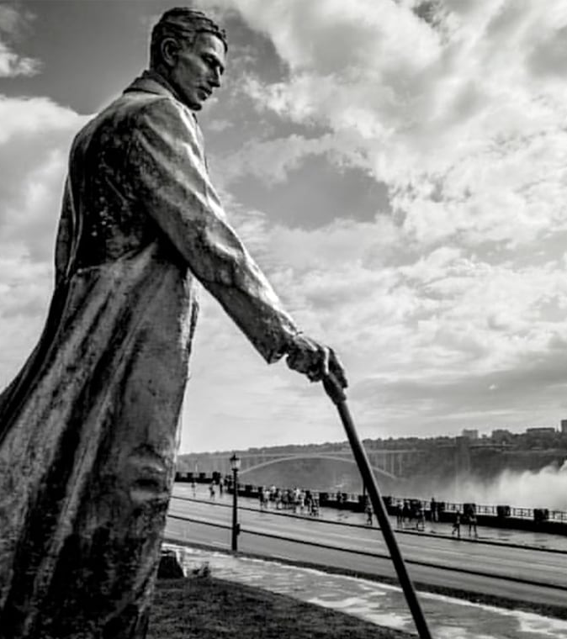
Nel 1893, l’Esposizione colombiana di Chicago (World’s Fair Colombian Exposition) rappresentò la prima occasione per il progetto di Tesla di essere applicato su larga scala: l’illuminazione fu interamente affidata alla corrente alternata fornita dalla società di Westinghouse. Fu un enorme successo.
Nel 1895 poi, Tesla diede una spettacolare dimostrazione della nuova tecnologia costruendo una centrale idroelettrica alle cascate del Niagara: l’impianto riusciva ad erogare corrente per 40 chilometri.
Presentò inoltre le lampade luminescenti che, progenitrici delle lampade al neon, avevano un’efficienza nettamente superiore rispetto alle lampade a incandescenza.

Slide 12
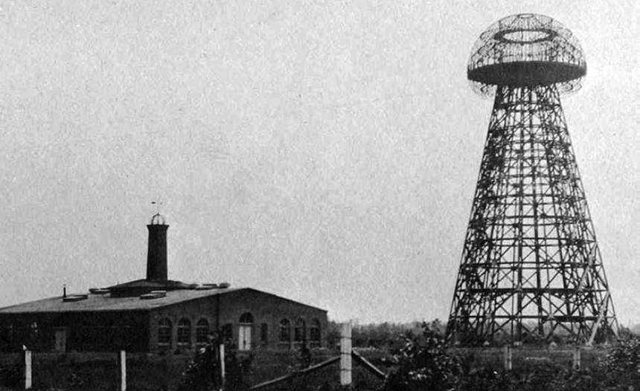
Tesla e MarconI
Dopo l’incendio del suo laboratorio, Tesla trasferì le sue attività in una presso Colorado Springs. Qui si dedicò all’applicazione delle onde elettromagnetiche per la distribuzione senza fili di messaggi e di corrente elettrica, assemblando diversi trasmettitori di grandi dimensioni.Già nel 1893, Tesla anticipò alcune idee essenziali per la telegrafia senza fili, ma non riuscì a portare a termine concretamente il progetto; dedicò infatti tempo e risorse per cercare di ottenere il brevetto, ma invano.Tesla lasciò Colorado Springs il 7 Gennaio 1900. L’esperienza si concluse negativamente, fino alla demolizione del laboratorio, ma la sperimentazione di quegli anni preparò Tesla alla costruzione di un’infrastruttura per la trasmissione di potenza senza fili nota come Torre Wardenclyffe a Long Island (New York), operativa nel giugno 1902. fu Guglielmo Marconi che riuscì a realizzare il telegrafo senza fili, invenzione che gli valse il Nobel per la fisica nel 1909.

Slide 13
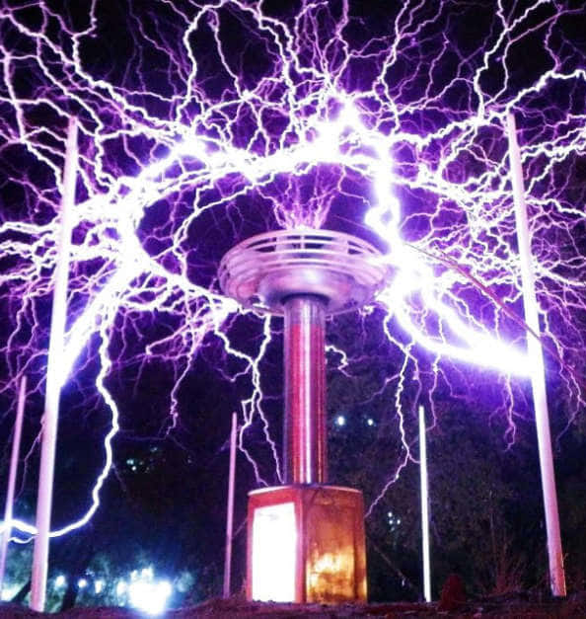
Bobina
Si tratta di un trasformatore ad alta tensione ed alta frequenza, in grado di generare fulmini simili a quelli di origine atmosferica, anche se di entità ridotta. Purtroppo, nel 1895 il laboratorio di New York in cui Tesla stava sperimentando la sua bobina, venne distrutto da un incendio. Le Bobine di Tesla modificate sono ancora oggi usate come spinterometro per lampade a scarica usate per l'illuminazione. Sebbene esistano altri spinterometri, il progetto dell'originale spinterometro di Tesla è meno costoso, e facilmente realizzabile.

Slide 14
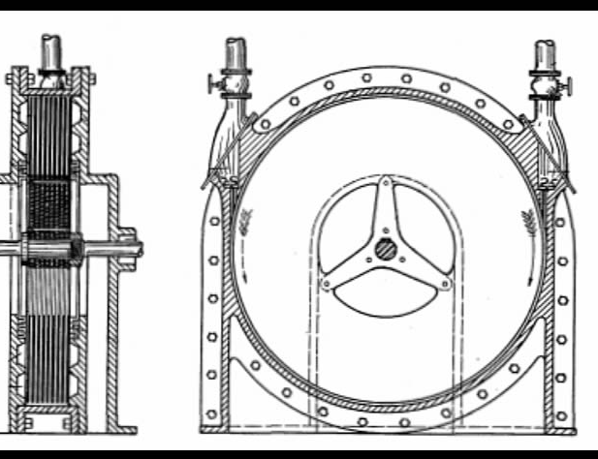
Turbina senza pale
Il modello di turbina senza pale fu proposto da Tesla pensando di utilizzare il vapore per trascinare una serie di dischi facendoli ruotare e fu brevettato negli USA nel 1909. Avrebbe funzionato a oltre 10.000 giri al minuto, ma la tecnologia meccanica di quegli anni non era ancora pronta per supportarlo. Pur brevettando la sua turbina, non trovò finanziatori.

Slide 15
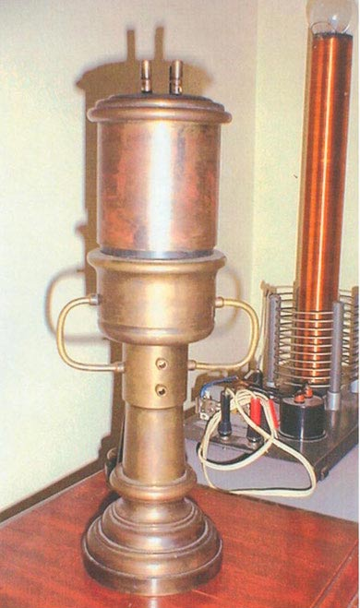
L’Oscillatore Elettromeccanico di Tesla
la macchina del terremoto merita certamente una posizione di grande rilievo. Si tratta di un generatore elettrico azionato dal vapore che venne brevettato dallo scienziato nel 1893, e fu presentato nello stesso anno alla fiera Mondiale Colombiana di Chicago. L’oscillatore funzionava in modo eccellente, con elevati rendimenti, ma fu soppiantato dalla turbina a vapore nella fornitura della tecnologia per le centrali elettriche.

Slide 16
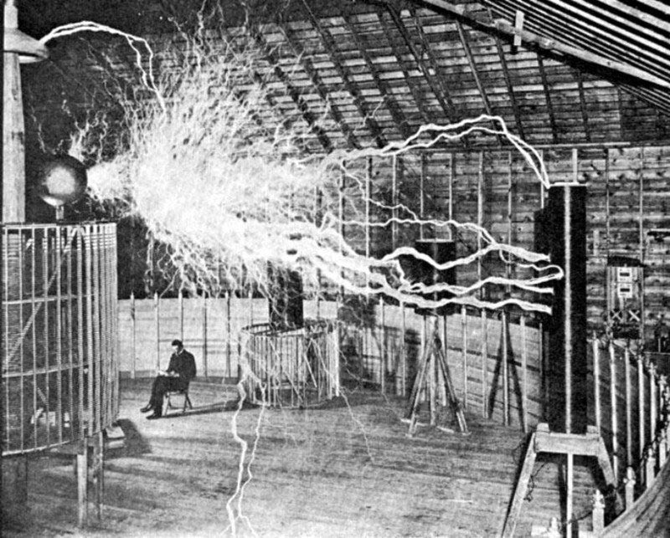
Pacificatore
Il Raggio della morte, o pacificatore in altre versioni, è probabilmente l’arma che non fu mai costruita più famosa della storia. Molto banalmente, si tratterebbe di un meccanismo in grado di trasferire enormi quantità di energia a distanze di centinaia di chilometri, riuscendo a distruggere qualsiasi cosa si avvicini alla nazione attaccata. Nonostante sia un’arma che appaia più volte in diversi scritti, fu solo Nikola Tesla a tentarne la realizzazione, per la quale avrebbe trovato negli Stati Uniti un potenziale finanziatore. Nonostante la cifra chiesta dallo scienziato non fosse astronomica (chiese 2 milioni di dollari dell’epoca), l’arma non fu mai realizzata.
Tesla, nelle sue carte ed appunti, identifica 3 componenti principali:
Il generatore capace di creare un’enorme differenza di potenziale
Un amplificatore del Generatore
Un tubo a vuoto in grado di funzionare come proiettore di particelle che sia in grado di convogliare l’energia creata in un raggio direzionabile
Probabilmente lo scienziato riuscì a realizzare materialmente il generatore, ma non trovò governi interessati a finanziare le ricerche per finalizzare l’arma e renderla un oggetto utilizzabile.

Slide 17
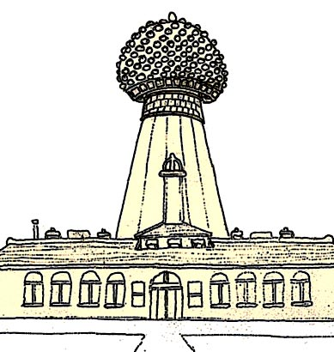
Wardenclyffe Tower
L’ultima invenzione di cui parliamo oggi è la “Torre di Tesla”, un’idea brillante e anticipatrice di tecnologie del futuro. La torre, progettata dallo studio dell’architetto Stanford White, fu edificata nel 1901, con 3 distinti scopi: Il Trasferimento dell’energia elettrica senza fili, un’invenzione che oggi testiamo con mano quando carichiamo un moderno smartphone o uno smartwach, La Radiodiffusione,Le Trasmissioni inter-atlantiche di telefonate senza fili. L’invenzione fu la traduzione in realtà concreta di esperimenti e brevetti realizzati da Tesla durante la fine dell’800, che portarono alla realizzazione pratica della torre entro il 1903. Purtroppo i finanziatori, per diverse ragioni, interruppero l’afflusso di denaro necessario al completamento della torre e alla sua effettiva messa in funzione. La Wardenclyffe Tower fu effettivamente in grado di trasmettere e funzionare per un certo periodo di tempo, ebbe alcuni dipendenti e venne arricchita di funzionalità, ma durante la Prima Guerra Mondiale fu ritenuta pericolosa dal Governo Statunitense, che temeva che potesse essere un sistema di comunicazione utilizzato anche da spie tedesche, oppure che diventasse un punto di riferimento per i sottomarini nemici, e venne definitivamente demolita nel 1917.

Slide 18
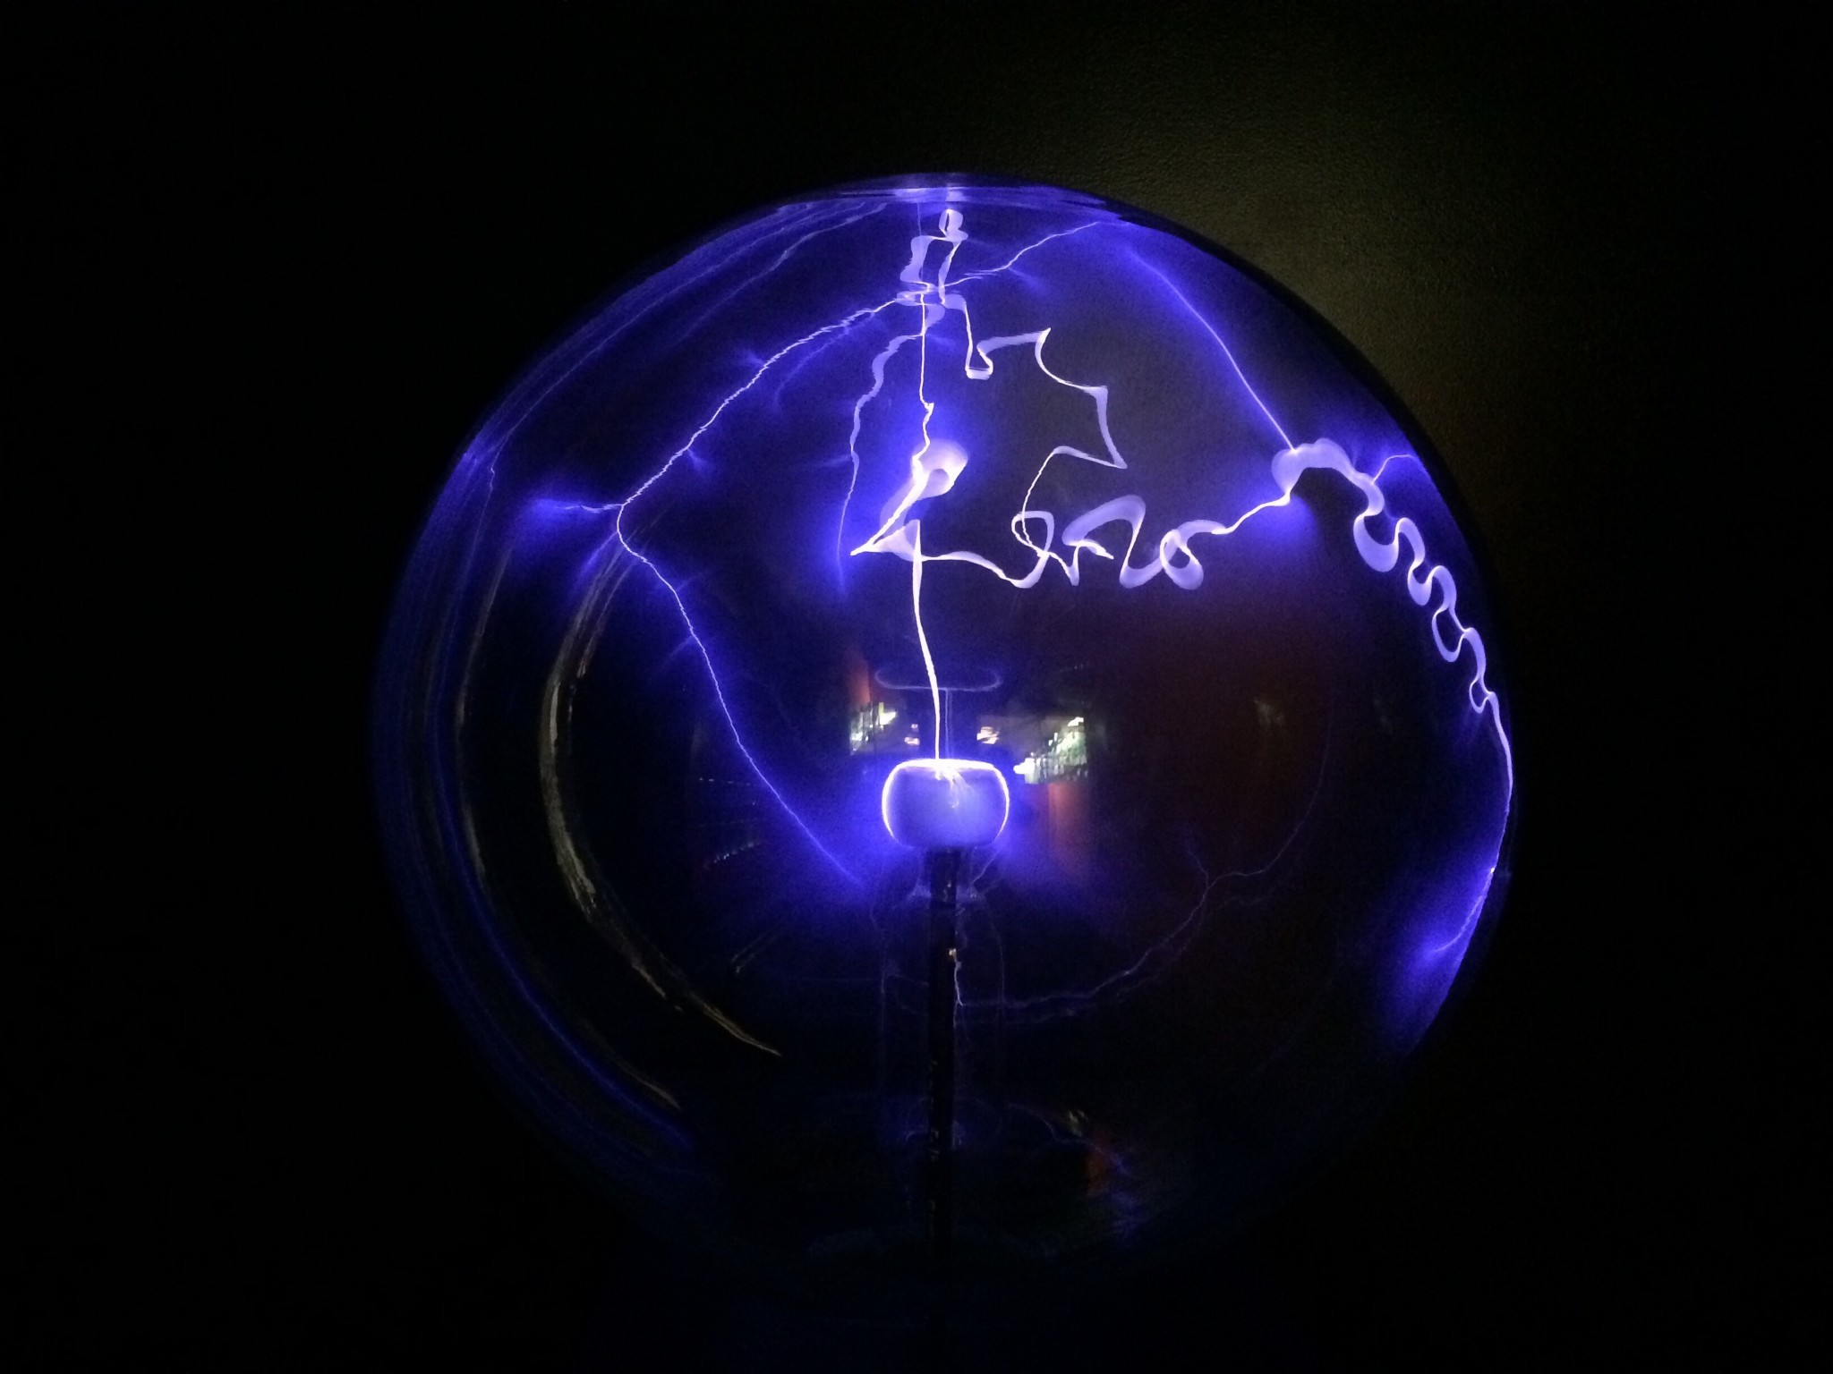
Energia libera
Il lavoro di Tesla sul campo magnetico rotante e sulla corrente alternata diede un fondamentale contributo per l’elettrificazione del mondo intero. Tuttavia il suo nome viene molto più spesso e comunemente associato, piuttosto che alle sue invenzioni rivoluzionarie, al concetto di energia libera. Secondo Tesla, questa “nuova” energia era illimitata, poteva essere estratta dall’ambiente a costo zero, trasmessa ovunque e “ricevuta” con una semplice antenna. Tali affermazioni suscitarono ovviamente interesse e curiosità. Tesla intendeva usare la Torre Wardenclyffe per trasmettere grandi potenze elettriche sfruttando la risonanza naturale della Terra.

Slide 19
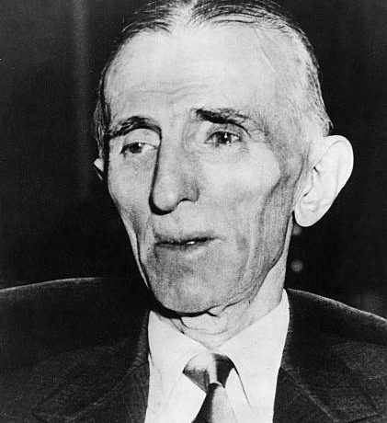
Gli ultimi anni
Gli ultimi anni di Tesla furono segnati dal ritorno dei disturbi, soprattutto psicologici, che lo avevano afflitto sin da bambino. I contrasti con i colleghi accentuarono il suo isolamento e le sue ossessioni . Nel 1937 fu investito e non si riprese mai del tutto. Morì da solo in una stanza d’albergo di New York nel 1943, all’età di 86 anni.

Slide 20
«Quando la telefonia senza fili sarà perfettamente applicata», raccontava, «la Terra si trasformerà in un enorme cervello, quale di fatto è, e tutte le cose saranno parte di un intero reale e pulsante. Saremo in grado di comunicare l’uno con l’altro in modo istantaneo, indipendentemente dalla distanza. Non solo, ma attraverso la televisione (inventata in quegli anni) e la telefonia riusciremo a vederci e sentirci esattamente come se ci trovassimo faccia a faccia, anche se lontani migliaia di chilometri. E gli strumenti che ci permetteranno di fare ciò saranno incredibilmente semplici, In confronto al telefono che usiamo ora: un uomo sarà capace di tenerli nel taschino del gilet»
NIKOLA TESLA

Slide 21
Fine
Andreazoe Biagioni
Alexandra Hincu
Gemma Pacenti

